Slide 1
Wyszukiwarka obrazów z rozproszoną bazą danych
Autorzy:
Michał Czapowski 181225@student.pwr.wroc.pl
Grzegorz Grzegorczyk 181121@student.pwr.wroc.pl

Slide 2
Plan prezentacji
Aplikacja
  Hibernate (połączenie z DB)
  MVP

Slide 3

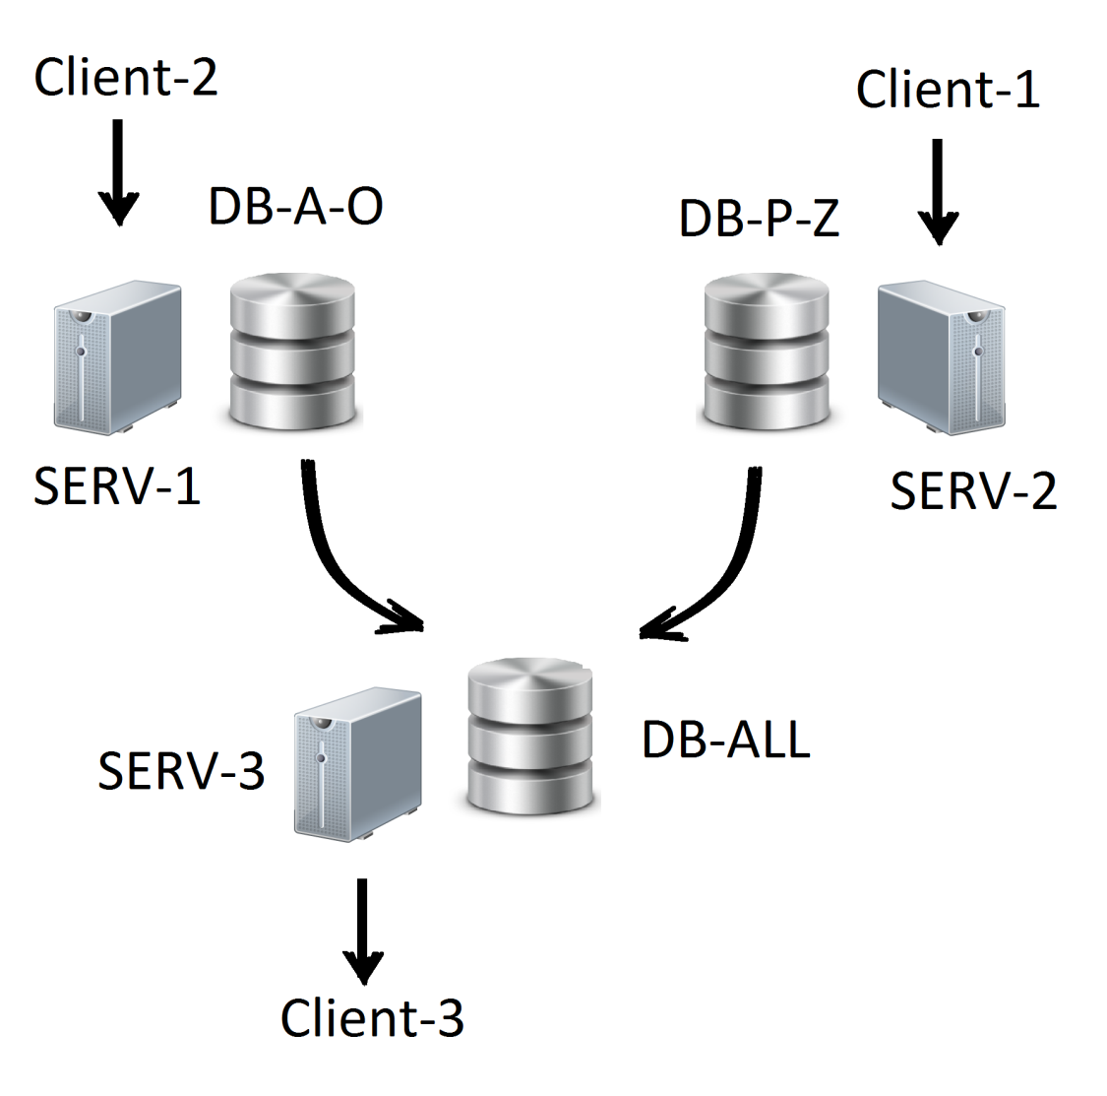
Schemat systemu

Slide 4
Replikacja migawkowa
create snapshot images refresh next sysdate + (1/(24*60*2))
as
SELECT id, name, date_cr, user_id, url from images@db_ao
UNION
SELECT id, name, date_cr, user_id, url from images@db_pz;

Slide 5
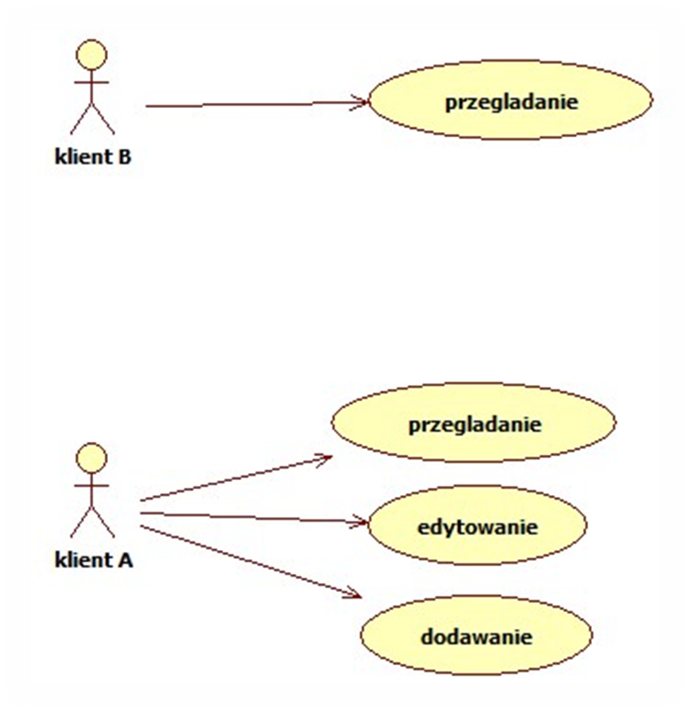
Diagram PU

Slide 6
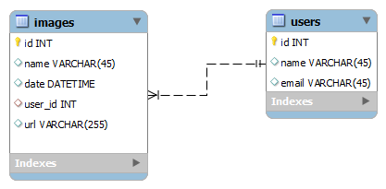
Schemat BD

Slide 7
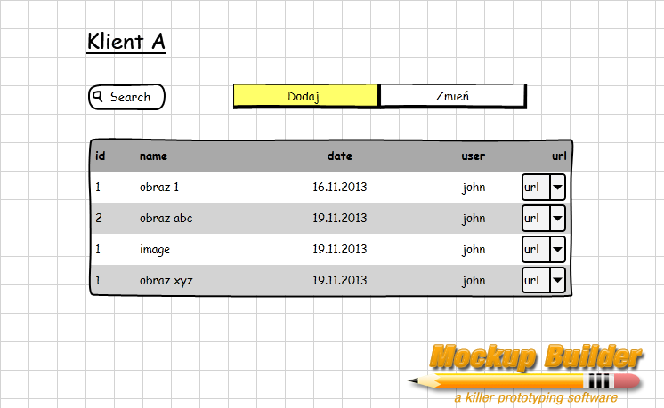
Makieta GUI – klient A

Slide 8
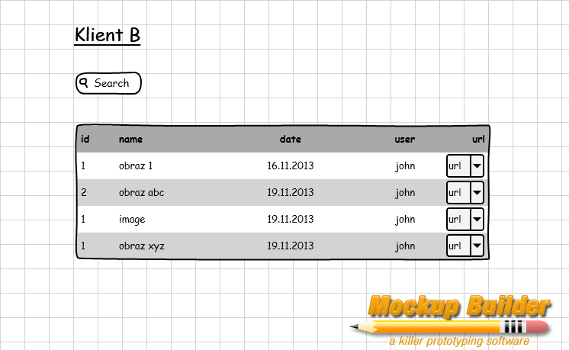
Makieta GUI – klient B

Slide 9
Spis literatury
[1] Górski J., Inżynieria oprogramowania w projekcie informatycznym, Mikom, Warszawa, 2000.
[2] Beynon-Davies P., Systemy baz danych, WNT, Warszawa, 2000.
[3] Eric Jendrock, Ian Evans, Devika Gollapudi, Java EE 6. Przewodnik, wyd. Helion, 2012

Slide 10
Dziękujemy za uwagę.

